Slide 1

动态精细化内存超分技术（PAMD）实现及应用
石光银
浪潮云信息技术股份公司
未来，因潮澎湃InspurinFuture

Slide 2

0 1
浪潮云启操作系统介绍
0 2
背景
目录
0 3
设计与实现
CONTENTS
0 4
实验验证
0 5
结论

Slide 3
一、浪潮云启操作系统介绍
浪潮云启操作系统（英文简称：InLinux）基于国内主流操作系统根社区（openEuler）的LTS版本构建研发，是面向企业级业务的新一代服务器操作系统软件，具备性能高效、扩展便捷、管理智能、内生安全等特性，全面支持云计算、大数据、物联网等场景，满足各行业传统关键业务和云数智创新业务发展需求
场景使能
大数据
区块链
资源编排
工业应用
....
生态服务
内核创新
多架构芯片适配，进程调度算法优化，支持进程级内存合并
服务器场景
云原生/边缘场景
数据库场景
统一构建平台
UCE容错
混合部署
CPU调度优化
算力调优
内存合并
CPU/内存抢占
内存合并
内存合并，UCE容错，提升算力稳定性
基础服务
系统迁移
内存合并管理
容器调度
安全服务
运维服务
…
高效运维
进程管理
CPU优先
漏洞管理
智能运维
智能运维，智能调优，系统迁移辅助，运维效率倍级提升
内存优先
安全加固
智能调优
热补丁
高安全/可靠
内核
Linux内核
全栈安全加固，端到端漏洞管理，构建自主可控安全优势
架构适配
SMT驱离
QoS
负载均衡
潮汐调度
进程
内存合并
UCE容错
CPU巡检
云原生全栈
安全供应
混部引擎和容器调度优化，资源利用率显著提升
芯片
CPU：X86（Intel，海光，兆芯）、ARM（飞腾，鲲鹏）、LoongArch
GPU适配

Slide 4
二、背景
现代云计算环境对内存资源利用和成本效益提出了更高的要求。现有的内存合并技术，如内核同页合并（Kernel Samepage Merging, KSM）技术，在灵活性和多样化应用的动态适应性方面存在诸多不足
浪潮云提出了一种动态精细化内存超分技术（Process-Aware Memory Deduplication, PAMD）技术，采用动态微调方法解决传统KSM存在的动态性欠佳问题
PAMD技术实现了一种内存合并服务架构，通过实现一个内核模块，使得运行中的特定进程能够动态地加入（移出）KSM扫描列表，实现更细粒度的内存合并管理。同时，支持了一个动态调整算法，可优先提高特定进程的内存合并效益，通过设置可配置的阈值参数，动态调整进程的内存合并状态，提高合并效率

Slide 5
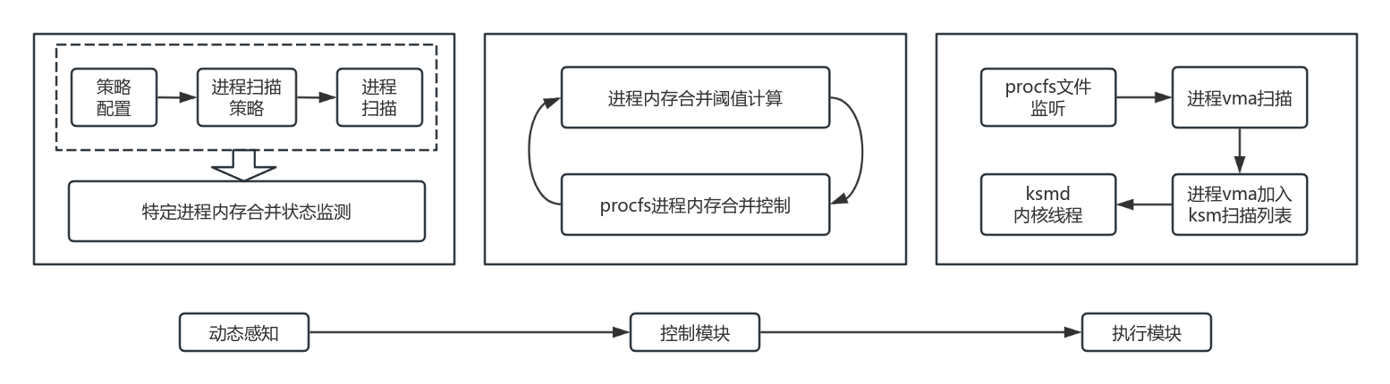
三、设计与实现-系统架构
PAMD主要包括用于进程级内存合并控制的内核模块和用户态的动态进程内存合并管理服务
用户态守护进程
内核模块
实现周期性的扫描并记录进程的内存使用状态，根据动态调整策略激活特定进程的内存合并功能，满足特定进程的内存去重需求，有效避免KSM技术针对所有进程的内存扫描范围过大问题
通过生成并监控/proc文件系统下的文件，实现正在运行的特定用户进程加入或移出内存合并，对特定进程实现内存去重进行细粒度控制

Slide 6
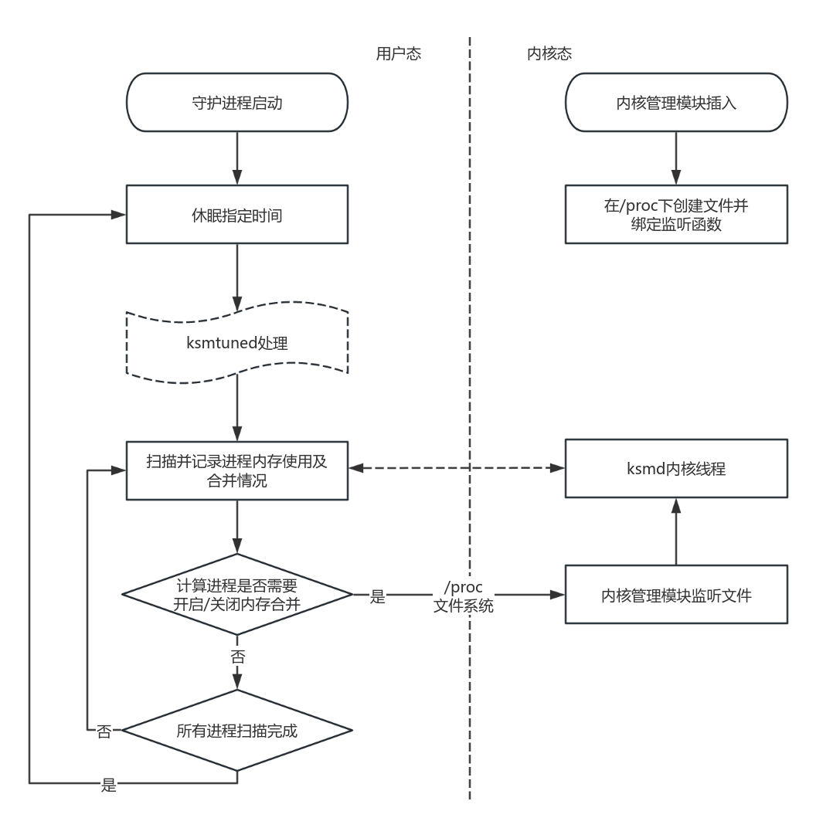
三、设计与实现-工作流程
用户态守护进程根据配置的策略获取到进程列表后，记录需要管理的进程的内存使用及内存合并状态，以及动态时间窗口下进程的内存合并历史数据，结合动态调整算法，可动态调整特定进程到/proc/PAMD_pid_control文件，启动特定进程的内存合并功能

Slide 7
三、设计与实现-动态调整算法
动态调整算法主要聚焦在同样CPU占用的前提下，提升内存合并的效率，并引入如下可配置阈值项，其中提到的进程内存合并效率由内存目前可合并页面与总共扫描的内存页面比值得到，即高内存合并效率意味着该进程参与合并的效率较高，预期节省的内存更多，低内存合并效率则反之
配置项 | 含义
LOW_SYS_MEM_WATERMARK | 系统总内存的低水位，当系统整体可用内存低于该配置项时，则优先进行内存合并
PROC_LOW_EFFICIENCY_THRESHOLD | 单个进程的低合并效率阈值，默认为0.01
PROC_HIGH_EFFICIENCY_THRESHOLD | 单个进程的高合并效率阈值，默认为0.2
1）根据内核模块扫描次数动态确定进程合并监测窗口，进程加入内核模块线程扫描范围后对此时full_scan次数进行记录，对该进程扫描至该扫描增加3次及以上后进入合并监测窗口
2）若空余内存高于配置项LOW_SYS_MEM_WATERMARK，计算每个被扫描进程时间窗口内的内存合并效率，将内存合并效率低于配置项PROC_HIGH_EFFICIENCY_THRESHOLD的进程移出合并序列
3）若空余内存低于配置项LOW_SYS_MEM_WATERMARK，计算每个被扫描进程时间窗口内的内存合并效率，将所有合并效率高于配置项PROC_LOW_EFFICIENCY_THRESHOLD的扫描进程加入内存合并列表

Slide 8
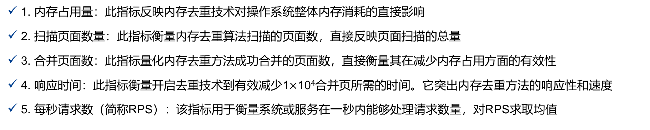
四、实验验证-实验环境
为验证PAMD技术的有效性，在X86和Arm架构上进行了实验验证，测试机器如下：
名称 | X86 | ARM
CPU | Intel(R) Xeon(R) Platinum 8260 CPU @ 2.40GHz | Phytium S2500
操作系统 | InLinux 23.12 LTS-SP1
内核版本 | 5.10.0
选取了三组技术进行对比分析：（1）Base：未采用内存去重技术（2）KSM：内核同页合并技术（3）PAMD：动态精细化内存超分技术，采用以下指标对比及衡量所提PAMD技术的有效性：
1. 内存占用量：此指标反映内存去重技术对操作系统整体内存消耗的直接影响
2. 扫描页面数量：此指标衡量内存去重算法扫描的页面数，直接反映页面扫描的总量
3. 合并页面数：此指标量化内存去重方法成功合并的页面数，直接衡量其在减少内存占用方面的有效性
4. 响应时间：此指标衡量开启去重技术到有效减少1$×$10⁴合并页所需的时间。它突出内存去重方法的响应性和速度
5. 每秒请求数（简称RPS）：该指标用于衡量系统或服务在一秒内能够处理请求数量，对RPS求取均值

Slide 9
四、实验验证-实验设计
为有效对比分析，设计如下两种实验场景：
PAMD对Redis应用的有效性及性能对比 | Qemu开启PAMD效能对比
评估PAMD技术在X86和ARM架构下，Redis服务器实例的内存管理能力。本实验场景采用以下步骤： 1. 在Docker容器中部署并运行Redis服务器实例 2. 利用Redis基准测试工具逐步增加Redis服务器实例的内存负载 3. 监控并分析Redis服务器在不同负载下的RPS以及内存去重效果 | 评估PAMD在不同架构（X86和ARM）下，通过QEMU的内存去重功能的测试结果。实验流程概述如下： 1. 利用QEMU-KVM在实验节点上部署并启动10个虚拟机实例，其中每个实例配备32个CPU核心和32GB的内存 2. 向虚拟机注入内存负载至80%，模拟实际工作负载 3. 调整QEMU配置，以控制其在内核同页合并（KSM）框架中的参与程度，并收集相关性能数据

Slide 10
四、实验验证-实验结果与分析（一）
Redis应用开启PAMD后，在X86和ARM平台架构下，系统均进行了内存页面扫描以及有效合并，实现了大幅内存节省，体现出内存合并的快速响应能力和高效性，提供更为灵活的内存去重服务，有效解决传统KSM技术无法支持Redis的问题
条件 |  | RPS
 |  | X86 | ARM
SET | PAMD off | 52560.49 | 44663.04
 | PAMD on | 52574.61 | 44496.78
GET | PAMD off | 53303.67 | 48015.36
 | PAMD on | 53406.69 | 42469.94
INCR | PAMD off | 53261.15 | 52610.26
 | PAMD on | 53328.44 | 49088.71
在持续的Redis基准测试中，对SET、GET和INCR操作进行了对比分析，结果表明在启用PAMD前后，上述操作的平均值和波动无显著差异。
PAMD可有效管理Redis服务器进程的内存合并，不会对Redis服务器性能产生负面影响

Slide 11
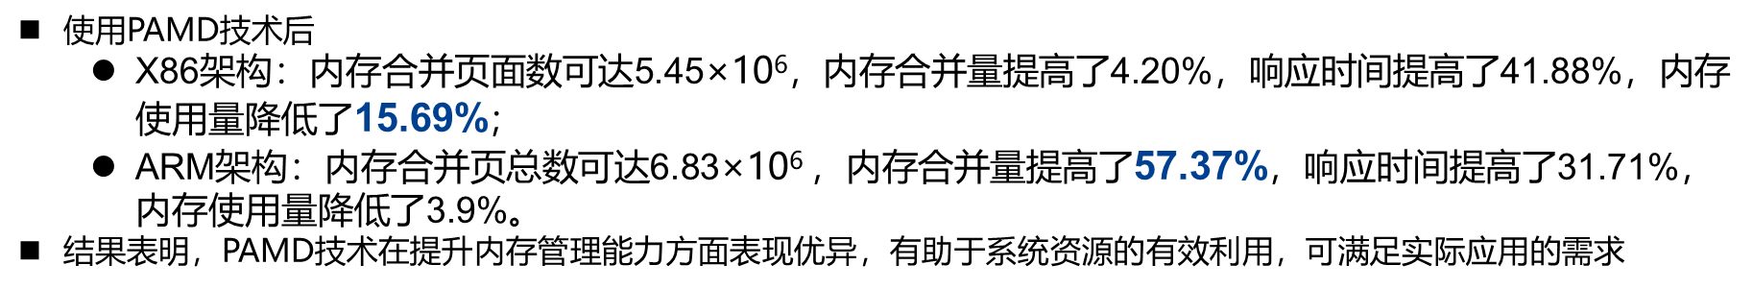
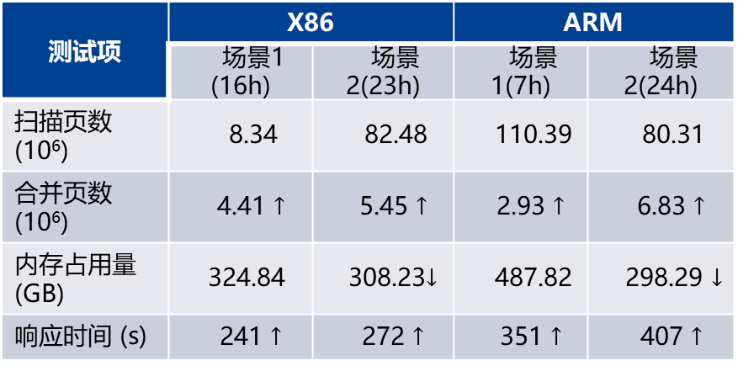
四、实验验证-实验结果与分析（二）
实验评估PAMD技术对Qemu长时运行（测试时长超过7小时）测试场景下的内存合并情况
测试项 | X86 |  | ARM
 | 场景1 (16h) | 场景2(23h) | 场景1(7h) | 场景2(24h)
扫描页数 (10⁶) | 7.92 | 82.19 | 107.60 | 81.34
合并页数 (10⁶) | 4.12 | 5.23 | 2.89 | 4.34
内存占用量 (GB) | 331.42 | 310.26 | 488.25 | 310.7
响应时间 (s) | 435 | 468 | 500 | 596
测试项 | X86 |  | ARM
 | 场景1 (16h) | 场景2(23h) | 场景1(7h) | 场景2(24h)
扫描页数 (10⁶) | 8.34 | 82.48 | 110.39 | 80.31
合并页数 (10⁶) | 4.41 $↑$ | 5.45 $↑$ | 2.93 $↑$ | 6.83 $↑$
内存占用量 (GB) | 324.84 | 308.23$↓$ | 487.82 | 298.29 $↓$
响应时间 (s) | 241 $↑$ | 272 $↑$ | 351 $↑$ | 407 $↑$
KSM技术测试结果
PAMD技术测试结果
使用PAMD技术后
X86架构：内存合并页面数可达5.45$\text{×}\text{10}\text{6}$，内存合并量提高了4.20%，响应时间提高了41.88%，内存使用量降低了15.69%；
ARM架构：内存合并页总数可达6.83×10⁶ ，内存合并量提高了57.37%，响应时间提高了31.71%，内存使用量降低了3.9%。
结果表明，PAMD技术在提升内存管理能力方面表现优异，有助于系统资源的有效利用，可满足实际应用的需求

Slide 12
五、结论
PAMD通过引入一个新的内核模块，使得特定进程能够动态地加入或移出KSM扫描列表，从而克服了现有内存合并技术的局限性，实现了更细粒度的内存合并管理。
PAMD实现了一个动态调整算法，该算法利用内存合并效率和可配置的阈值参数，根据系统范围内的内存合并条件动态调整进程的内存合并状态，进一步提高了内存管理效率。
多组实验结果表明，PAMD技术在内存合并的灵活性和效率方面明显优于传统KSM方法，实现了在X86和ARM架构上更高效的内存管理和更高的内存利用率，凸显了广泛的适用性。
目前，浪潮云正在进行PAMD技术在内核6.6版本的适配验证工作。
未来的研究将专注于优化动态调整，验证更多的应用场景适用性，并进一步增强PAMD技术的性能。

